Slide 1
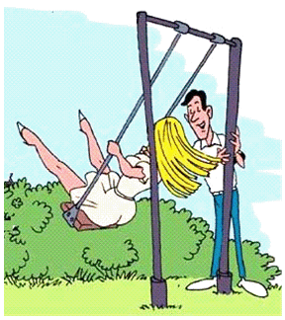
Резонанс
Все перемены в натуре случающиеся, такого суть состояния, что, сколько чего у одного тела отнимается, столько присовокупится к другому
М. В. Ломоносов

Slide 2

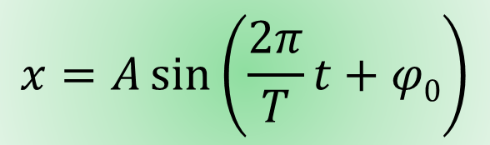
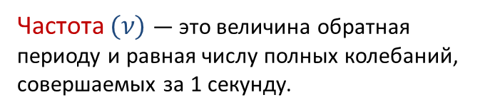
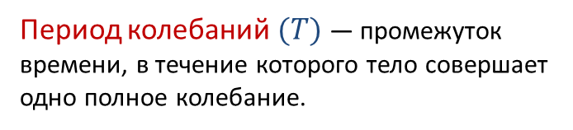
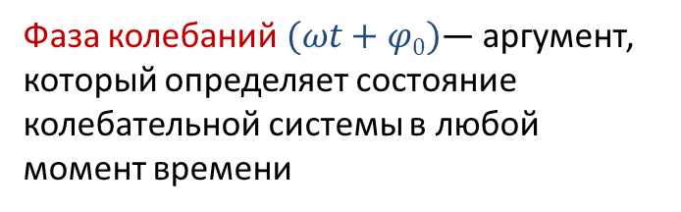
Амплитуда колебаний $(A)$ — максимальное смещение тела от положения равновесия.
Амплитуда
Фаза колебаний
Период колебаний $(T)$ — промежуток времени, в течение которого тело совершает одно полное колебание.
$$x=A\sin\left(\frac{2π}{T}t+φ0\right)$$
Частота $(ν)$ — это величина обратная периоду и равная числу полных колебаний, совершаемых за 1 секунду.
Фаза колебаний $(ωt+φ0)$— аргумент, который определяет состояние колебательной системы в любой момент времени
Период
Начальная фаза

Slide 3
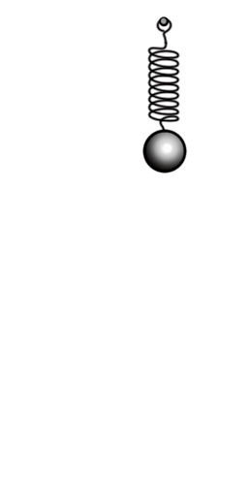
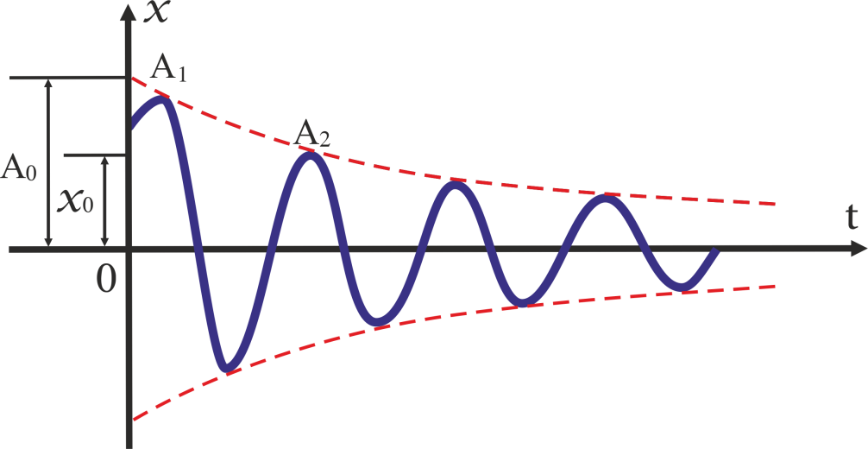
Колебания, амплитуда которых со временем уменьшается, называются затухающими колебаниями.

Slide 4
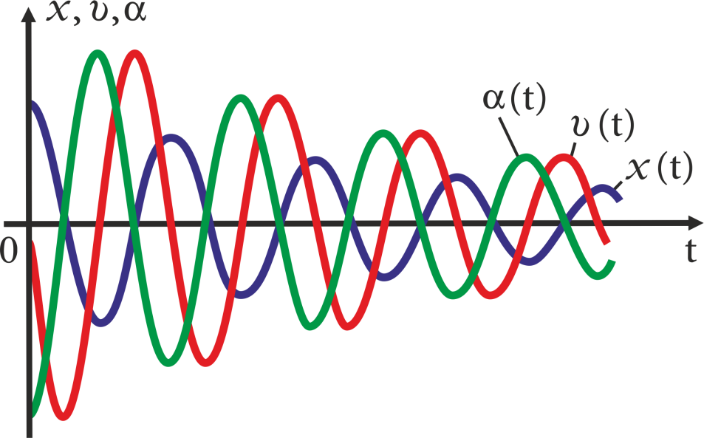
Cвободные колебания всегда затухают за то или иное время

Slide 5
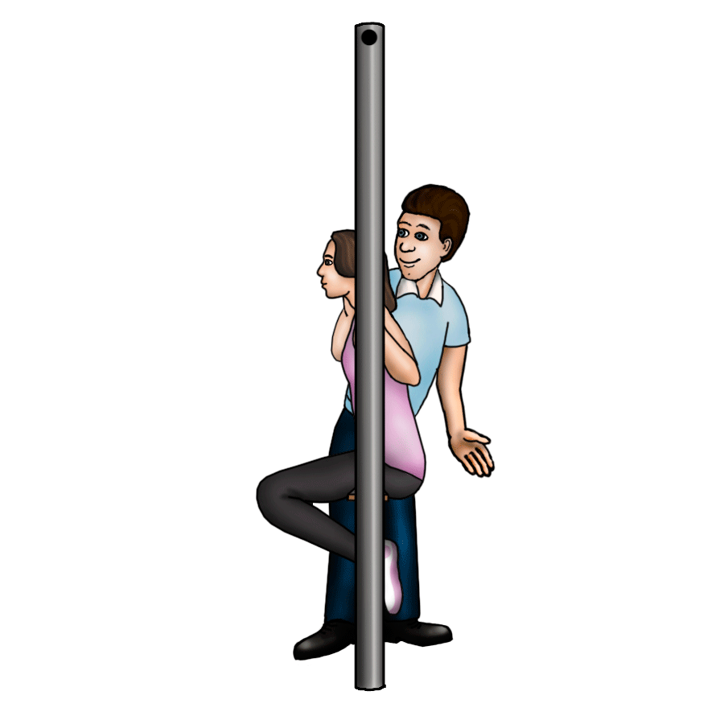
Колебания, происходящие под действием внешней периодической силы, называются вынужденными колебаниями

Slide 6
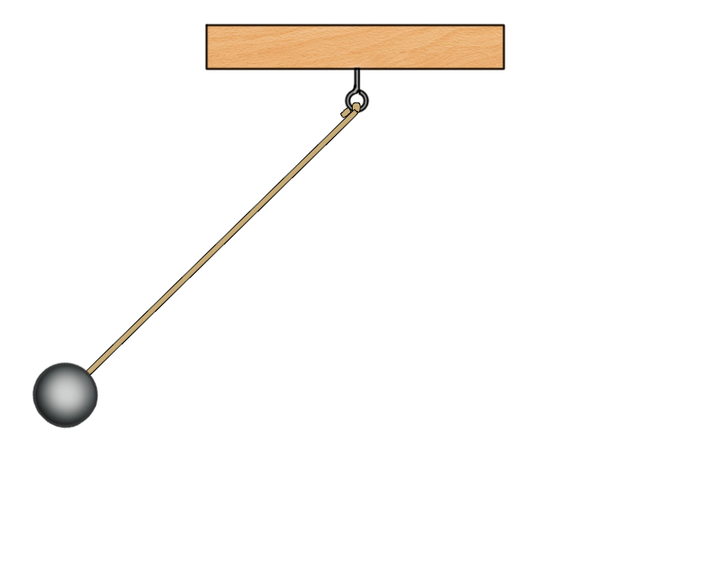
Основное отличие вынужденных колебаний от свободных
Свободные
Вынужденные

Slide 7
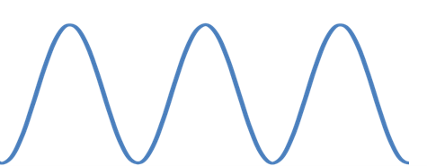
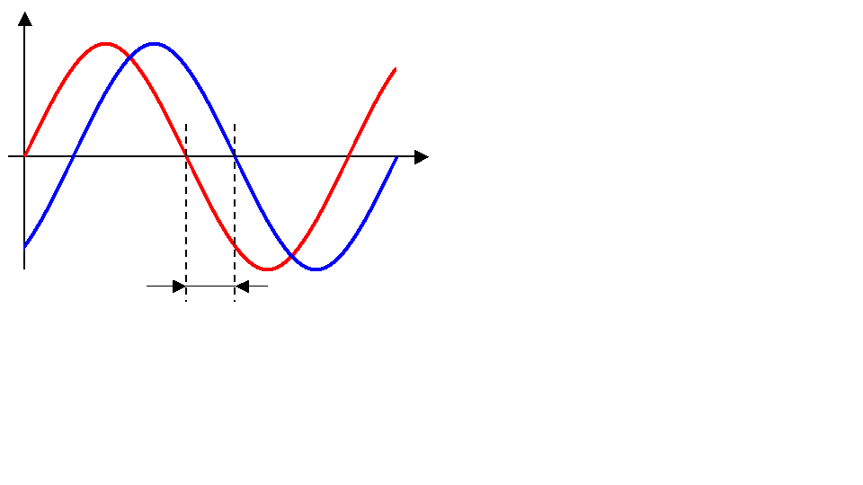





Основные характеристики вынужденных колебаний
1. Внешнее воздействие навязывает системе свой закон колебаний.
$$x$$
$$Fx=mω2A\cos\left(ωt+π\right)$$
$$0$$
$$t$$
2. Частота вынужденных колебаний равна частоте изменения вынуж­дающей силы.
3. Между вынужденными колебаниями и колебаниями внешней силы существует разность фаз.
$$φ$$

Slide 8
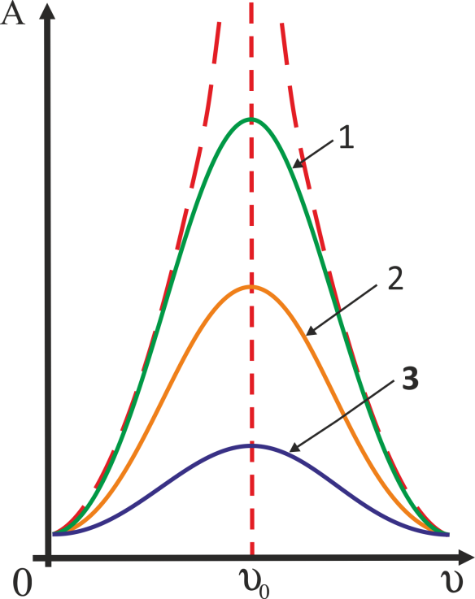


4. Амплитуда вынужденных колебаний тем больше, чем больше амп­литуда вынуждающей силы.
5. Амплитуда вынужденных колебаний зависит от частоты вынужда­ющего воздействия.
При $ν → ν0 ⇒A↑$
Явление резкого возрастания амплитуды вынужденных колебаний при приближении частоты вынужденных колебаний к частоте собственных называется резонансом.
Резонансная кривая
$$ν_{1}>ν_{2}>ν_{3}$$
v — резонансная частота.

Slide 9


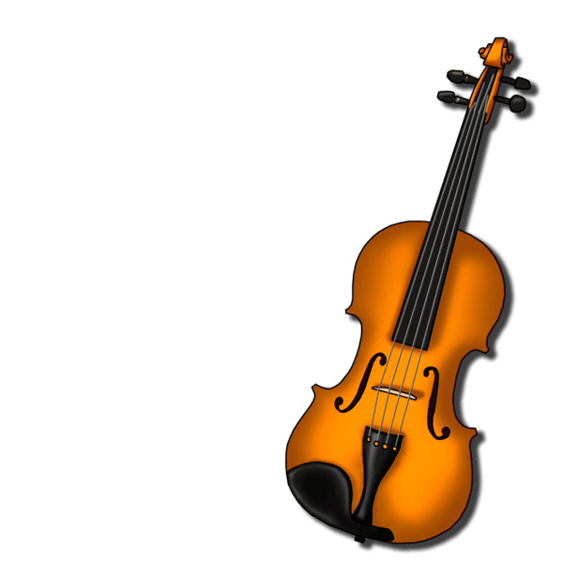
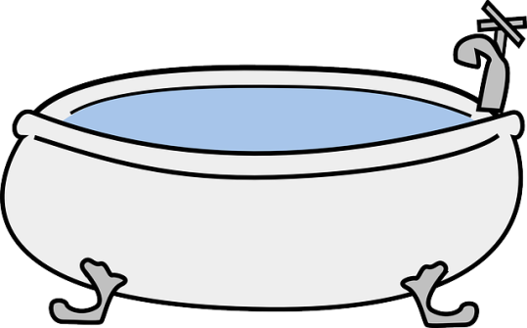
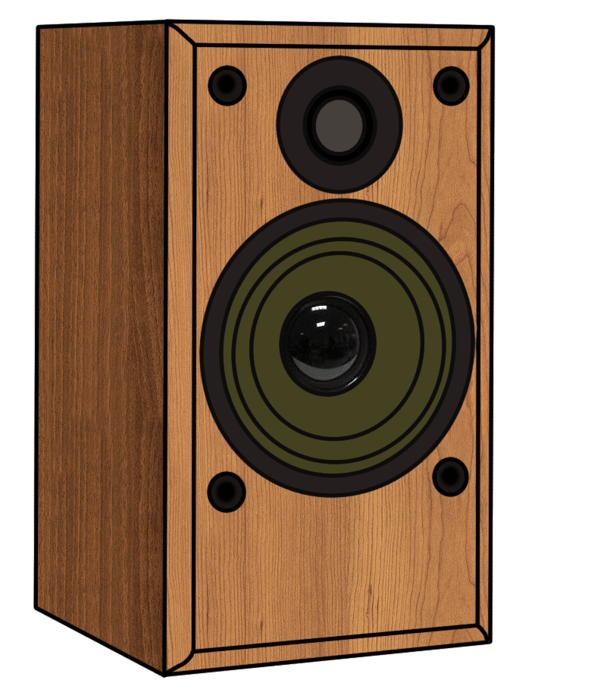

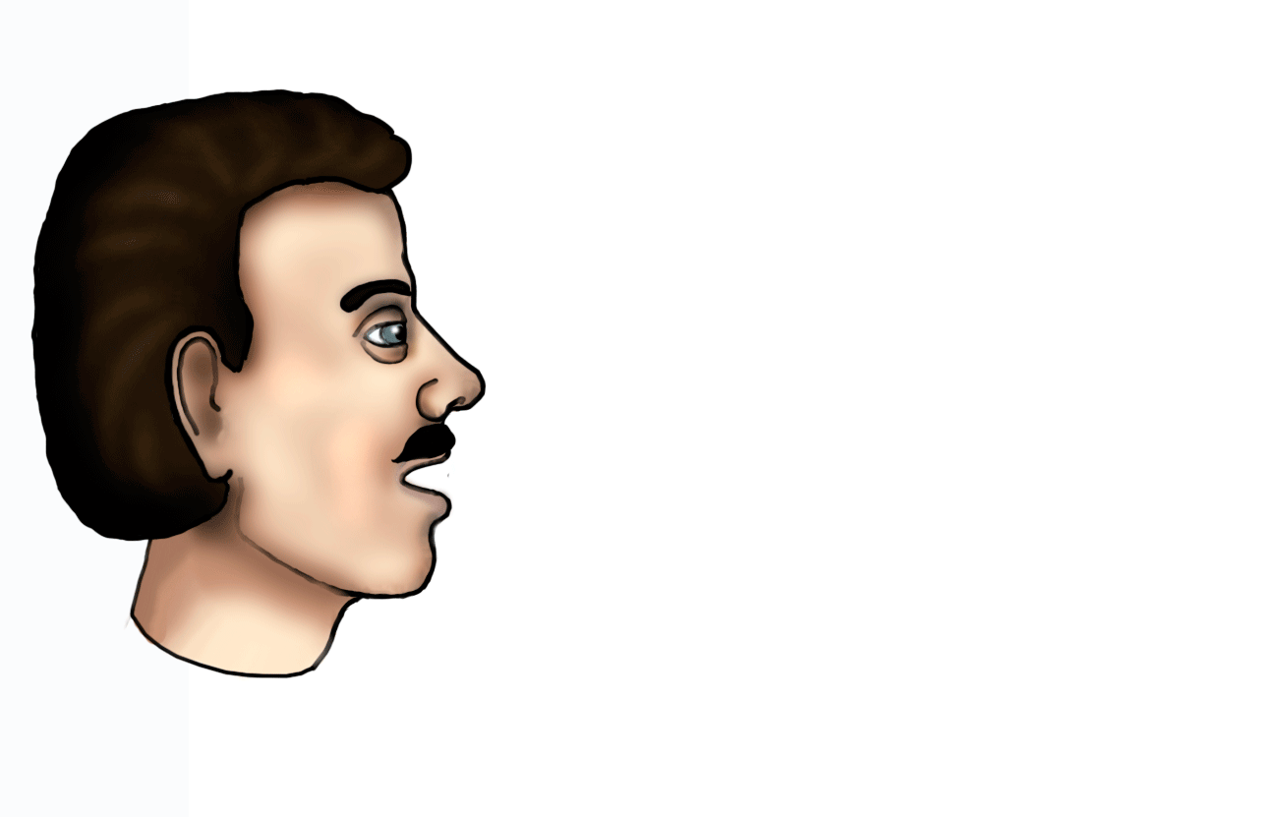
Примеры резонанса

Slide 10
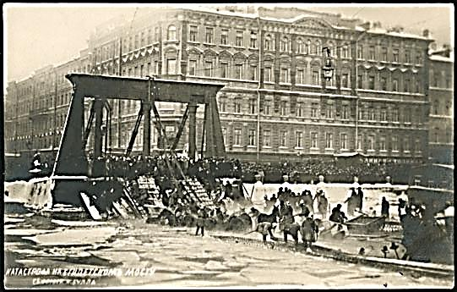
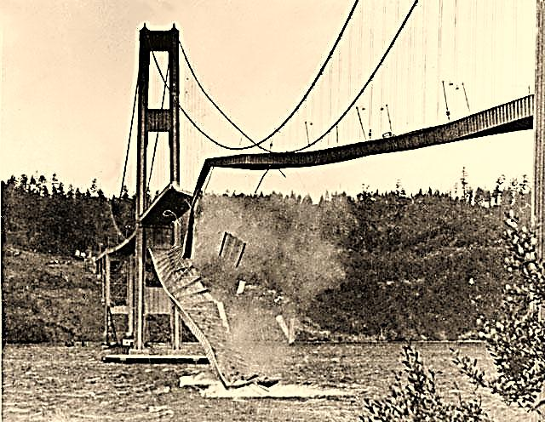
2 февраля 1905
Обрушение Египетского моста в Санкт-Петербурге
7 ноября 1940 года
Разрушение Такомского моста в США

Slide 11
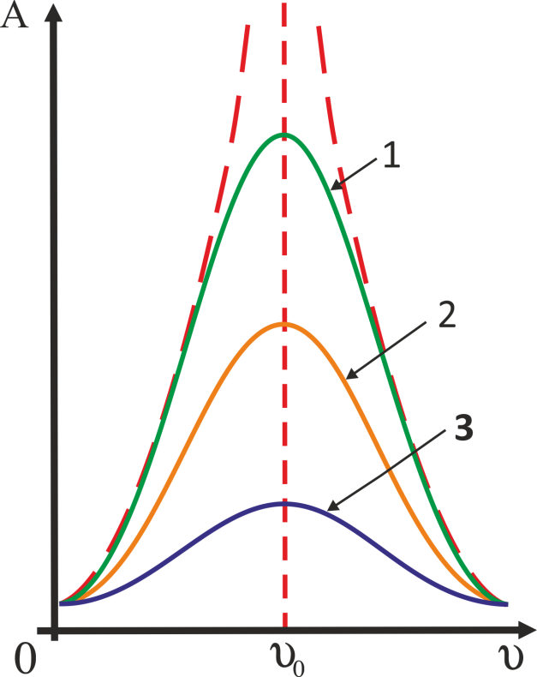
Колебания, амплитуда которых со временем уменьшается, называются затухающими колебаниями.
Колебания, происходящие под действием внешней периодической силы, называются вынужденными колебаниями.
Резонансная кривая
Явление резкого возрастания амплитуды вынужденных колебаний при приближении частоты вынужденных колебаний к частоте собственных называется резонансом.

